Slide 1
Modul 0
Begrüßung, Organisatorisches

Slide 2

Vorstellung
Ihr Trainer:
Leonard Hlavin
leonardh@ppedv.de
Kurse bei ppedv:
JavaScript, HTML und CSS – Jump Start
HTML5 und CSS3 – Einstieg
Responsive Design
Power-Woche: HTML5, CSS3 und Responsive Design
jQuery

Slide 3
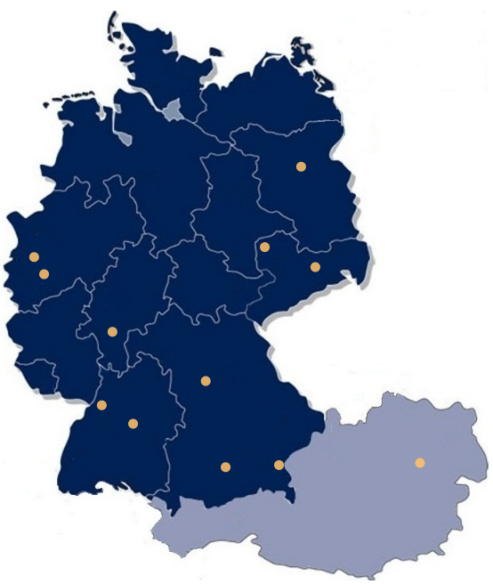
Die ppedv AG
Firmensitz in Burghausen
Büros in verschiedenen Städten:
Ca. 50 Mitarbeiter
Schulungen für nahezu alle Microsoft-Technologien
Konferenzen, Camps, Blog

Slide 4







Vorab
Kursablauf & Organisatorisches
Räumlichkeiten
Vorstellungsrunde
Hintergrund, Motivation und Vorkenntnisse
Bei Unklarheiten: Möglichst sofort fragen!
Slides sind später online verfügbar!
?

Slide 5

Agenda
Grundlagen jQuery
Einbindung
Syntax
Selektoren
Methoden
Events
Effekte
jQuery UI, jQuery Mobile – Überblick
Notes:
jQuery - Grundlagen Was ist das jQuery-Framework? jQuery downloaden und einbinden Allgemeine Syntax
jQuery - Selektoren Basis-, Attribut- und Form-Selektoren Filter
jQuery - Methoden DOM-Navigation und Manipulation Attribute abfragen und verändern CSS-Methoden AJAX-Methoden Eigene jQuery-Methoden erstellen
jQuery - Events Document-Loading Maus & Tastatur Formulare Browser
jQuery – Effekte Fade-In und Fade-Out Sliding Animationen
jQuery UI Widgets Interactions Effekte API Themes
jQuery Mobile Multipage-Dokumente Interne, externe und Spezial-Links Page-Typen Themes Nav- und Toolbars Touch-optimierte Formulare Listen-Typen Responsive Tabellen Grid

